Slide 1
TIS13531 METODOLOGI PENELITIAN
Minggu 1 - Pengantar

Slide 2
Sedikit Tentang Saya
> Nama : Alauddin Maulana Hirzan, S. Kom, M. CS
> Kota Asal : Semarang
> Pendidikan Terakhir : S2 (Teknologi Antar Jaringan)
> Alamat :Semarang.

Slide 3
Kontrak Nilai
Kategori | Persentase
Presensi Kehadiran | 10
Tugas | 10
Ujian Tengah Senester | 35
Ujian Akhir Semester | 45
Mahasiswa Diharapkan Mampu Menulis Proposal Yang Nantinya Bisa DIteruskan ke Tugas Akhir 1/2

Slide 4
Metodologi Penelitian
Referensi: 1. http://romisatriawahono.net/rm/ 2. Project in Computing and Information System a Student Guide 2nd Edition, Addison-Wesley, 2009
3. A Guide for Students in Computer Science and Information System 2nd Edition, Springer-Verlag London Limited, 2008
Notes:
Referensi: 1. http://romisatriawahono.net/rm/ 2. Project in Computing and Information System a Student Guide 2nd Edition, Addison-Wesley, 2009
3. A Guide for Students in Computer Science and Information System 2nd Edition, Springer-Verlag London Limited, 2008

Slide 5
Definisi Penelitian
Mengapa Harus Penelitian?
Dimulai Adanya Masalah
Dengan Metode A Masalah Sudah Terpecahkan
Tapi Belum DIketahui Metode Yang Lebih Baik
Bentuk Kontribusi Dari Penelitian
Menemukan/Merevisi Teori
Fakta
Aplikasi
Notes:
Mengapa Harus Penelitian?
Dimulai Adanya Masalah
Dengan Metode A Masalah Sudah Terpecahkan
Tapi Belum DIketahui Metode Yang Lebih Baik
Bentuk Kontribusi Dari Penelitian
Menemukan/Merevisi Teori
Fakta
Aplikasi

Slide 6
Jadi Penelitian Itu?
Dilakukan Karena Ada Masalah Penelitian yang Muncul Karena Adanya Latar Belakang Masalah
Dilakukan Secara Terencana, Sistematis, Berulang-ulang dan Terukur.
Dan Harus memiliki Orisinalitas, dan Kebaruan, dan Tidak Lupa Menghasilan Kontribusi Orisinil Kepada Pengetahuan.
Notes:
Dilakukan Karena Ada Masalah Penelitian yang Muncul Karena Adanya Latar Belakang Masalah
Dilakukan Secara Terencana, Sistematis, Berulang-ulang dan Terukur.
Dan Harus memiliki Orisinalitas, dan Kebaruan, dan Tidak Lupa Menghasilan Kontribusi Orisinil Kepada Pengetahuan.

Slide 7
Tujuan Dasar Penelitian
Memecahkan Permasalahan Yang Dihadapi
Menguji, Mengembangkan dan Menemukan Teori
Menguji, Mengembangkan dan Menemukan metode Kerja
Notes:
Tujuan Dasar
Memecahkan Permasalahan Yang Dihadapi
Menguji, Mengembangkan dan Menemukan Teori
Menguji, Mengembangkan dan Menemukan metode Kerja

Slide 8
Kesalah Pahaman Mengenai Penelitian
Membangun software bukan tujuan utama penelitian, hanya sebagai tempat pengujian hasil penelitian.
Kontribusi ke masyarakat tidak secara langsung bisa diukur, tapi lebih ke manfaat penelitian.
Notes:
Kesalah Pahaman
Membangun software bukan tujuan utama penelitian, hanya sebagai tempat pengujian hasil penelitian.
Kontribusi ke masyarakat tidak secara langsung bisa diukur, tapi lebih ke manfaat penelitian.

Slide 9
Karakter Peneliti
Peneliti Boleh Salah
Salah Hipotesis
Salah Analisis
Salah Pengujian
dsb
Namun Tidak Boleh Berbohong atau Menipu
Mempermainkan Data
Manipulasi Hasil Pengolahan Statistik
dsb
Notes:
Karakter Peneliti
Peneliti Boleh Salah
Salah Hipotesis
Salah Analisis
Salah Pengujian
dsb
Namun Tidak Boleh Berbohong atau Menipu
Mempermainkan Data
Manipulasi Hasil Pengolahan Statistik
dsb

Slide 10
Klasifikasi Penelitian #1
Aplikasi:
Penelitian Dasar
Menemukan Teori Baru/Mengembangkannya
Penelitian Terapan
Menghasilkan Sesuatu Yang Bisa Diterapkan Secara Langsung Untuk Memecahkan Masalah.
Notes:
Klarifikasi Penelitian
Aplikasi:
Penelitian Dasar
Menemukan Teori Baru/Mengembangkannya
Penelitian Terapan
Menghasilkan Sesuatu Yang Bisa Diterapkan Secara Langsung Untuk Memecahkan Masalah.

Slide 11
Klasifikasi Penelitian #2
Perbedaan | Penelitian Kuantitatif | Penelitian Kualitatif
Jenis Data | Kuantitatif | Kualitatif
Proses Penelitian | Deduktif-Induktif | Induktif
Responder/Objek | Banyak | Hanya Satu Objek
Instrumen | Kuesioner dan Instrumen Lain | Peneliti Itu Sendiri
Tujuan Penelitian | Konfirmasi | Eksplorasi
Teknik Pengujian | Pengujian Statistik | Pengujian Nonstatistik
Notes:
Klarifikasi Penelitian
Penelitian Kuantitatif
Penelitian Kualitatif
< Tabel>

Slide 12
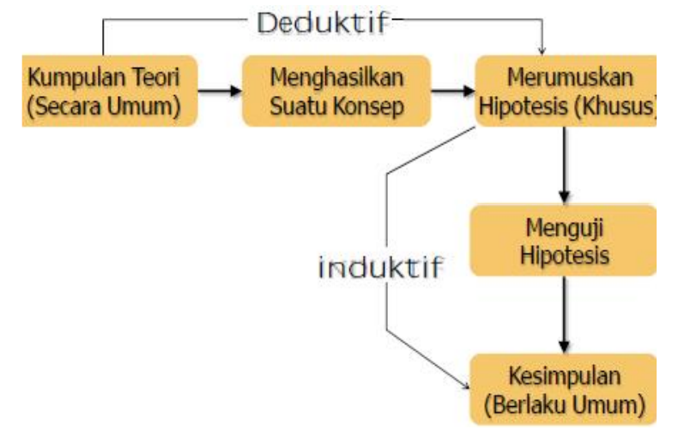
Deduktif-Induktif
Notes:
<Grafik>

Slide 13
Contoh Penelitian Kuantitatif
Masalah Utama
Penentuan kelayakan pemberian kredit untuk para nasabah di Bank Suka Uang tidak akurat
Dibuktikan dengan jumlah kredit macet yang mencapai 14-20 persen tiap tahun. (studi lapangan)
Ditambah dengan literatur (paper journal) yang mengatakan bahwa pemberian kredit banyak yang tidak akurat (studi literatur)
Notes:
Contoh
Masalah Utama
Penentuan kelayakan pemberian kredit untuk para nasabah di Bank Suka Uang tidak akurat
Dibuktikan dengan jumlah kredit macet yang mencapai 14-20 persen tiap tahun. (studi lapangan)
Ditambah dengan literatur (paper journal) yang mengatakan bahwa pemberian kredit banyak yang tidak akurat (studi literatur)

Slide 14
Proses Deduktif (Umum -> Khusus)
Dari hasil studi literatur, beberapa metode data mining yang bisa digunakan:
K-Nearest
Naive Bayes
Decision Trees
Artificial Neural Network
Support Vector Machines
Mengecek ulang lebih dalam studi literatur untuk memilih metode mana yang paling akurat.
Menarik hipotesis sementara menurut studi literatur yang lebih dalam
Notes:
Dari hasil studi literatur, beberapa metode data mining yang bisa digunakan:
K-Nearest
Naive Bayes
Decision Trees
Artificial Neural Network
Support Vector Machines
Mengecek ulang lebih dalam studi literatur untuk memilih metode mana yang paling akurat.
Menarik hipotesis sementara menurut studi literatur yang lebih dalam

Slide 15
Proses Induktif (Khusus -> Umum)
Hipotesis/Dugaan Sementara: Decision Tree diduga paling akurat.
Pengujian Hipotesis dengan melakukan komparasi hasil perhitungan ke-lima metode tersebut.
Dari Hasil Pengujian, bisa ditarik kesimpulan bahwa Decision Tree adalah metode yang paling akurat.
Notes:
Hipotesis/Dugaan Sementara: Decision Tree diduga paling akurat.
Pengujian Hipotesis dengan melakukan komparasi hasil perhitungan ke-lima metode tersebut.
Dari Hasil Pengujian, bisa ditarik kesimpulan bahwa Decision Tree adalah metode yang paling akurat.

Slide 16
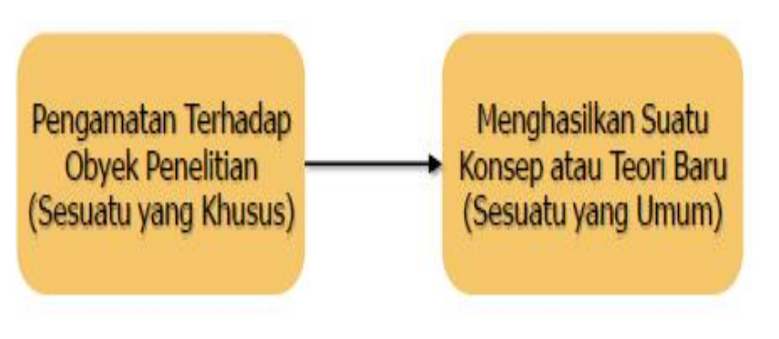
Induktif (Kualitatif)
Notes:
<Grafik>

Slide 17
Proses Induktif
Penelitian faktor-faktor apa saja yang menyebabkan mahasiswa menggunakan Instagram
Dari jumlah total 5000 mahasiswa yang terbagi dalam 5 program studi.
Diambil survei dari 10 mahasiswa per program studi, sehingga total 50 mahasiswa (Khusus)
Dari hasil kuesioner bisa ditarik kesimpulan bahwa faktor yang menyebabkan mahasiswa menggunakan Instagram (Umum)
Notes:
Penelitian faktor-faktor apa saja yang menyebabkan mahasiswa menggunakan Instagram
Dari jumlah total 5000 mahasiswa yang terbagi dalam 5 program studi.
Diambil survei dari 10 mahasiswa per program studi, sehingga total 50 mahasiswa (Khusus)
Dari hasil kuesioner bisa ditarik kesimpulan bahwa faktor yang menyebabkan mahasiswa menggunakan Instagram (Umum)

Slide 18
Klasifikasi Penelitian #3
Perbedaan | Penelitian Konfimatori | Penelitian Eksplorasi
Tujuan dan Perlakuan Data | Menguji Hipotesis Secara Statistik | Untuk Mencari Tahu Berhubungan Dengan Suatu Masalah Tanpa Pengujian Statistik
Notes:
<tabel>

Slide 19
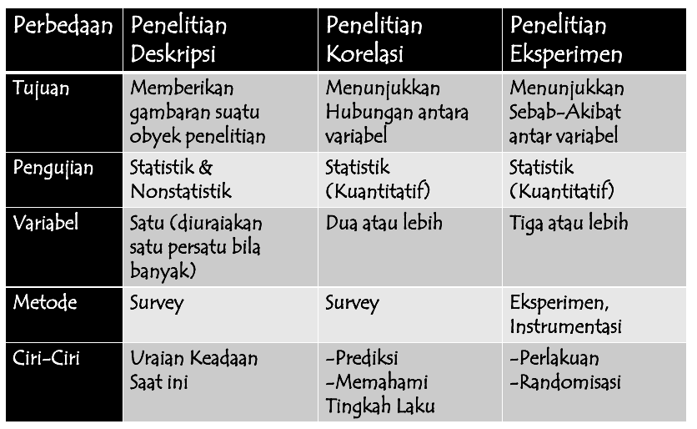
Deskripsi vs Eksperimen vs Korelasi
Notes:
<tabel>

Slide 20
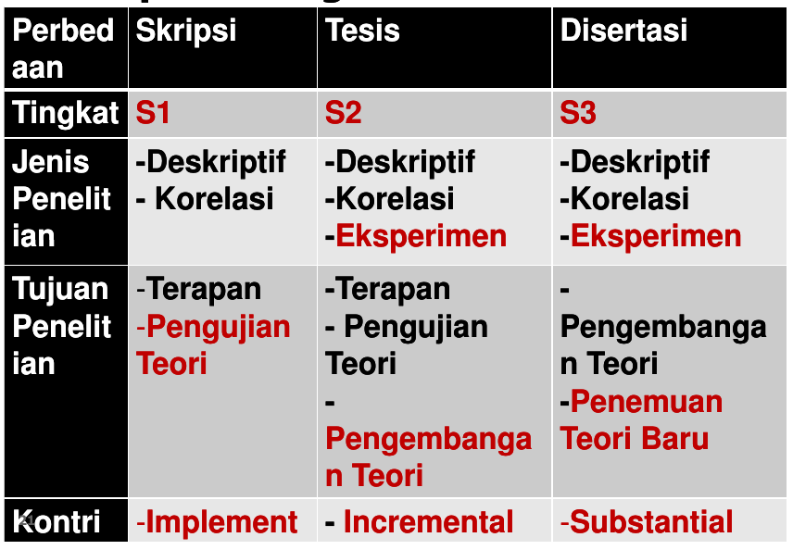
Komparasi Tugas Akhir Penelitian
Notes:
<tabel>

Slide 21
Berbicara Kontribusi dan Orisinalitas
Ori Cara Mengerjakan:
Orang lain sudah pernah mengerjakan sebelumnya, Kita buat lagi dengan cara, teknik atau metode yang berbeda.
Ori Hasilnya:
Kita mengembangkan sesuatu yang belum pernah ada hasilnya.
Notes:
Kontribusi dan Orisinalitas
Ori Cara Mengerjakan:
Orang lain sudah pernah mengerjakan sebelumnya, Kita buat lagi dengan cara, teknik atau metode yang berbeda.
Ori Hasilnya:
Kita mengembangkan sesuatu yang belum pernah ada hasilnya.

Slide 22
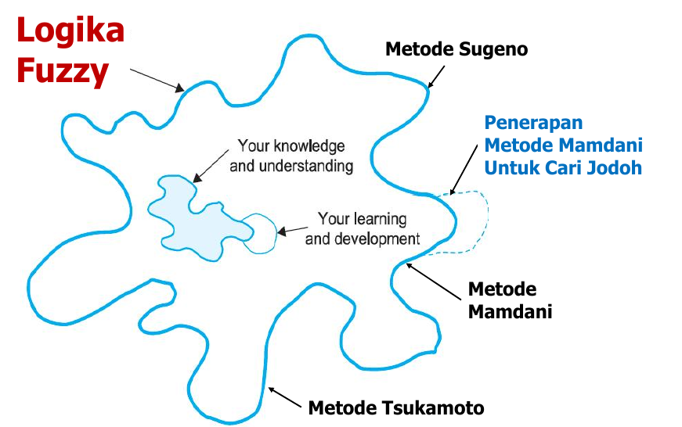
Kontribusi Pengujian Teori

Slide 23
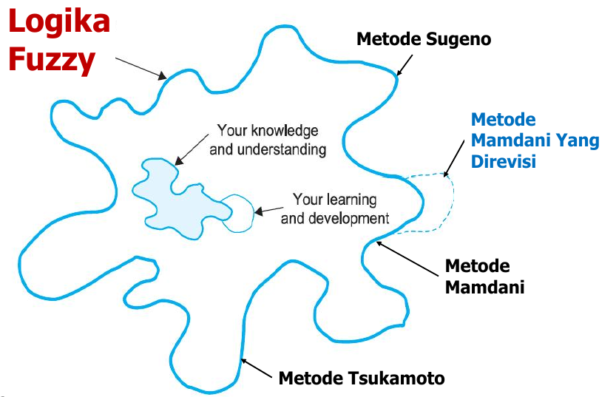
Kontribusi Pengembangan Teori

Slide 24
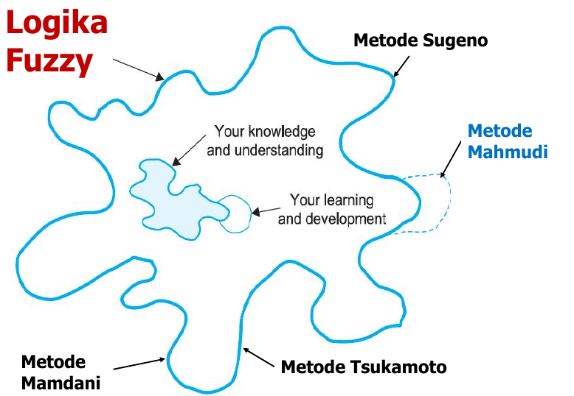
Kontribusi Penemuan Teori

